Slide 1
“찬미 받으소서”
사회적 협동조합
공생공빈밀알
환경, 경제, 사회 공동문제의 소통과 치유

Slide 2
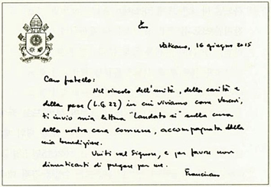
프란치스코 교황님께서 발표하신 두 번째 회칙
사랑하는 형제 주교님.
우리가 주교로서 실천하고 있는
“일치와 사랑과 평화의 유대”(교회 헌장 22항)로
저는 `공동의 집을 돌보는 것에 관한`
저의 회칙 「찬미받으소서」(Laudato si')를
저의 진심 어린 교황 강복과 함께 보내 드립니다.
주님 안에서 하나 되어
저를 위하여 기도해 주시기 바랍니다.
2015년 6월 16일 바티칸에서
프란치스코
회칙 「찬미받으소서」반포에 관한 프란치스코 교황님의 메모

Slide 3
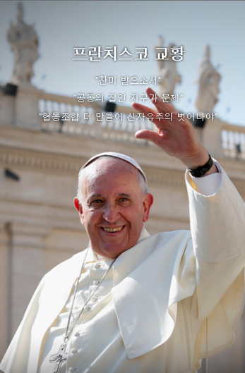
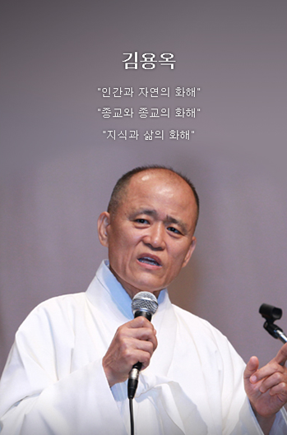
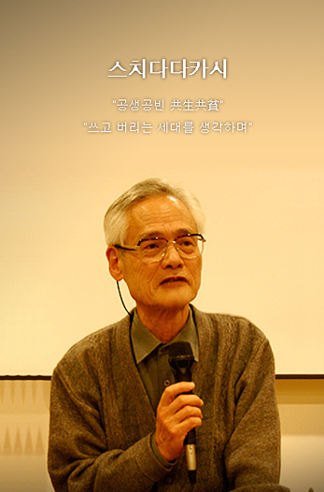
사회적 협동조합은 우리 모두의 비전입니다.

Slide 4
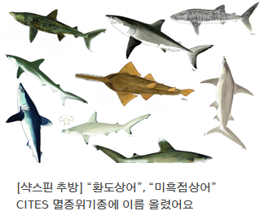
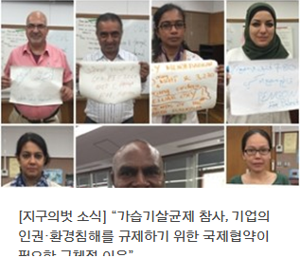
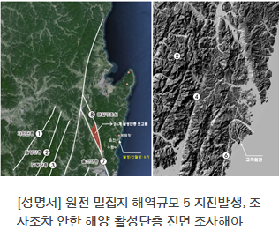
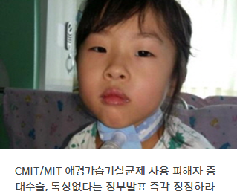
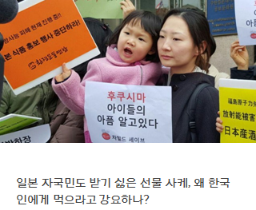
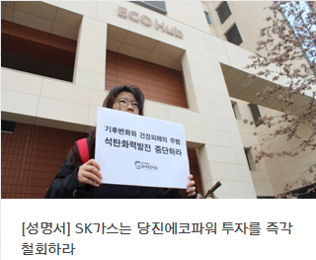
환경, 경제, 사회 공동문제의 현재
출처 : 환경운동연합 보도자료

Slide 5
환경, 경제, 사회 공동문제의 해결방법 고찰
환경, 경제, 사회공동문제를 해결하기 위해서는?
사회공동문제를
해결하기 위한
연구 및 교육
뜻있는 사람들의 힘을 모음
지역사회와 연계하여 생명공동체를 만듦
자원을 재활용 할 수 있는
아나바다운동
도시와 농촌이 더불어 사는 도-농 생명공동체
취약계층을 지원하는 일자리 창출 Project

Slide 6
환경, 경제, 사회 공동문제의 해결방안
뜻있는 사람들의 힘을 모아 개인이
해결하기 어려운 공동문제를 대응하며,
결집된 힘과 일치된 노력으로
지속적인 변화를 이루기 위해
하나의 밀알이 되고자 공생공빈밀알
사회적 협동조합이 탄생하였습니다.

Slide 7
공생공빈밀알 조합의 이사진
이사
감사
조원규 이사장
전 성남대리구장 신부
문병학 이사
세마성당 주임 신부
최병조 이사
교구 사회복음화 국장 신부
현재봉 이사
목감성당 주임 신부
이기수 이사
천주교 사회복지법인(둘 다섯 해누리)
원장 신부
서북원 이사
하안동 성당 주임신부
천주교 우리농촌살리기 운동본부
운영위원장
서정식 감사
세마 성 베드로 성당 총 회장
김태영 감사
시화 성 바오로 성당 총 회장
㈜유진시그날 대표이사

Slide 8
공생공빈밀알 조합원 사업 소개
소액 대출
상호복리 증진을 위한 소액 대출로 가입 후 12개월이 경과한 조합원에게 심의위원회 심사를 거쳐 2년 혹은 3년 대출지원
돌봄서비스 지원
조합원들에 대한 노후 생활보장, 가정방문 등에 관한 복지서비스 등을 고려합니다.
학자금 지원
조합원 자녀들 중 성적 우수자 및 사회 복음화 활동과 환경 및 생명 운동을 위해 수학하고자 지원하는 이들을 우선함
기타 추진방향
지역사회와 연계한 적정한 사회경제 활동을 도모하여 가난한 이들을 돕습니다.

Slide 9
목표 생명공동체 비전
전국 19교구 1,706본당 ( )
뜻있는 조합원이 꾸준히 늘어나고 있습니다.
천주교신자
총 5,655,504명
수 많은 가입 대상자가 있습니다.
조합원
351명
신부님
신부님
믿을 수 있는 신부님들께서 함께 하십니다.

Slide 10
조직 전략
전국 19교구 1,706본당
천주교신자 총 5,655,504명!!
하느님 작품인 지구를 지키는 이들로서 우리의 소명을 실천하는 것이 성덕 생활의 핵심입니다.
사회 문제들은 공동체의 협력망을 통하여 해결해야 합니다.
결집된 힘과 일치된 노력이 필요합니다.
지속적인 변화를 이루는 데에 필요한
생태적 회개는 공동체의 회개
이를 위한 공생공빈밀알이 있습니다.

Slide 11
지금 공생공빈밀알의
현주소는?
: 조합원 261명은 공동체의
협력망을 위한 마중물!!!
: 공동체의 협력망을 위해 죽어
많은 열매를 맺을 우리 귀한
조합원들입니다.

Slide 12
결집된 힘과 일치된 노력으로 공동체 협력망을 통해 문제들을 해결 할!
사회적협동조합
공생공빈밀알
(2016.8.25 환경부 인가. 인가번호 제 11호)
: 공동체의 협력망으로가기 위한 징검다리

Slide 13
공생공빈밀알 조합의 목표
상호부조 및 공익활동
지역별 또는 교회 단위 공생공빈
밀알 협동조합 공통체와 유기적 협력
자연과 인간, 생명 공동체를 위하여
헌신하는 그 시스템을 추구
기쁨과 평화
생명의 하느님 나라를 선포하고 그 생명의 삶에 영원히 참여하는 그리스도인으로서 자연과 인간, 생명 공동체를 위하여 헌신하는 그 시스템을 완성
교회와 사회의 미래, 생명공동체를 위해
헌신하는 인적자원을 양성
생명복음 전파
공동의 집에서 벌어지는 생태 위기를
해결 할 피조물에 관한 복음 전파
인류와 환경이 맺은 약속에 대한 교육을
통하여 생태적 회개를 이루고 기쁨과
평화를 이룩할 수 있는 발판을 마련
공동체의 협력망 구축
사회 문제들을 해결 할 공동체의
협력망인 공생공빈밀알을 알리고 결집된
힘과 일치된 노력을 이끌어 냄
결집된 힘과 일치된 노력으로 구조적인
환경문제를 개선하여 생태적 회개를
이룩함

Slide 14
자 산 운 용
조합비
만원(1좌) 이상 1회 납입
- 1좌당 1만원
- 조합원 탈퇴 시 환급
후원금
월 1만원 이상
CMS 출금

Slide 15
2016년 조합원 가입현황 및 목표
시화성당, 세마성당, 궁리성당
<2017년 조합원목표: 1000명>
<가입현황: 현재 조합원수 351명>
생명공동체를 향한
공생공빈밀알의 중단기 목표
: 2018년까지 조합원 3000명 가입!

Slide 16
2018년 출자금 예상 규모
인 원 수 | 1인당 출자금 | 출자금 총액
3천명 | 1만원 기준 | 3000만원
출자금
2018년 조합비 예상 규모
조합원 수 | 조합비 | 조합비 총액
3천명 | 1만원 기준 | 3억 6000만원
조합비
<운용 방식>
- 조합원 대상의 소액대출 사업
- 물품 및 의류 등 재활용 문화를 확산하기 위한 사업
- 생활 및 생명공동체 환경보전 실천 교육사업
- 친환경 및 환경 생태적인 소비문화를 확산하기 위한 사업
- 나눔과 기부 문화를 확산하기 위한 사업

Slide 17
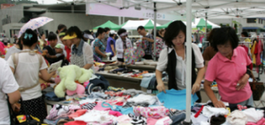
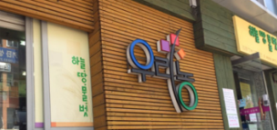
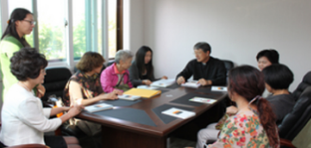
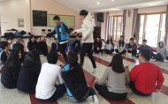
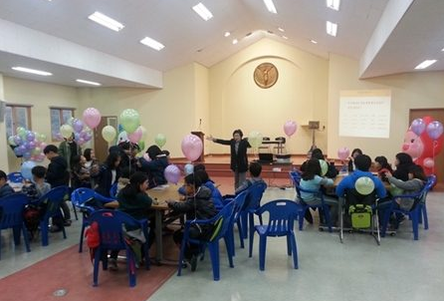
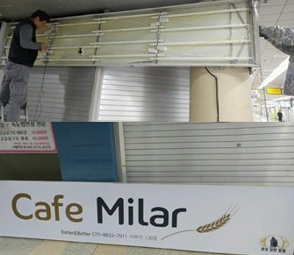
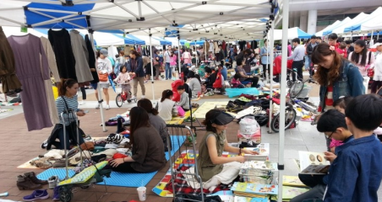
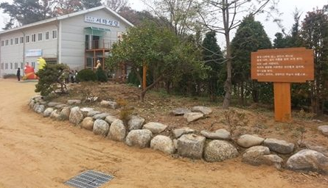
공생공빈밀알 활동 개요
아나바다 스토어
우리농
영적도서 모임
사회사목
아껴 쓰고, 나눠 쓰고, 바꿔 쓰고, 다시 쓰자는 생활실천운동.
도시와 농촌이 더불어 살고 모두를 살리는 도-농 생명공동체 운동.
우리의 삶과 신앙과 기도에 영향을 준, 한 권의 책을 한달 동안 깊이 있게 읽고, 서로 도움을 주는 모임.
각자가 가지고 있는 자원과 힘을 낭비하지 않고 효과적으로 사용 할 수 있도록 하는 소통의 장 마련.
교육
카페 밀알
Open Market
교육관 Open Market
신앙 교육을 목적을 마련된 교육관으로 각종 모임이나 회의 등 다양한 용도로 사용.
보육원 출신의 사회초년생이나 사회적 안전망이 부족한 상태에서 시작하는 젊은이들을 돕는 창업지원 활동.
함께 소통하며 나눌 수 있는 오픈 마켓을 운영하여 어려운 이웃을 스스로 돕도록 지원하는 활동.
뜻있는 도소매 상인들과 협업하여 시세보다 저렴한 가격으로 상품을 판매하며 얻어지는 자원을 어려운 이웃에게 나누도록 지원하는 활동

Slide 18
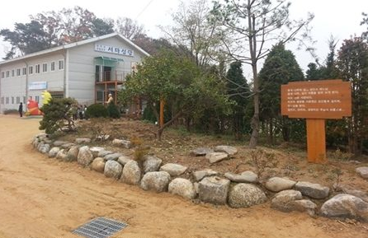
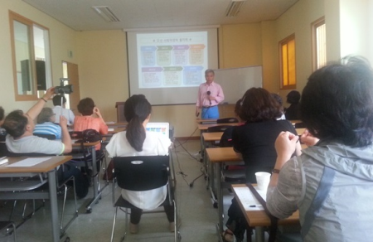
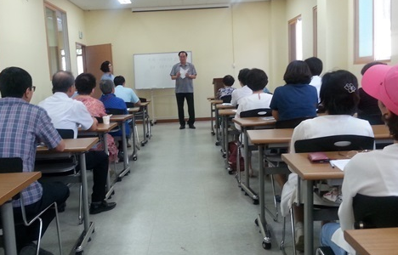
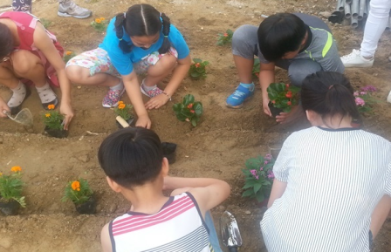
공생공빈밀알 활동 – 프란치스코 교육관
공생공빈 밀알 사회적 협동조합은 교구 사회 복음화국과의 연계성을 갖고 가톨릭 복음화의 가치에 입각하여 사회 복음화 활동을 지원하며 협동조합의 자주 자립, 자치적 조합 활동과 교육으로 생명 문화와 나눔 운동을 전개하면서 생명 공동체 실천 운동을 전개하고 있습니다.
프란치스코 교육관은 프란치스코 교황님의 '찬미 받으소서'의 회칙의 내용과 하느님 자비의 영적, 육체적 활동을 교육하고 지원하는 종합적인 센터를 지향합니다. 무엇보다 교회와 지역 사회 내에서 환경과 생태 문제에 대한 사회 환경적 가치를 인식하고 그 연구 활동과 활동가들의 지원과 후원을 위한 교육 사업 및 기부 나눔 운동을 전개하고자 합니다.
활동내용
세마 본당 봉사자
교육과 나눔
환경 독서 프로그램: “이야기가 있는 숲”
미사와 특강, 생태
환경 체험 학습
성당 봉사자 약 60여명이 참여하여 3강의의 교육과 친교를 나눔.
협동 조합원 약 25명을 대상으로 교육관 내 다양한 나무에 관한 이야기 및 숲 체험을 함께 함.
세마 성당 초등부 약 40명을 대상으로 꽃과 나무, 자연을 통한 생태 환경 체험 학습 시간을 가짐.
자세한 내용은 http://emps.or.kr 공생공빈밀알 사이트에서 확인 하실 수 있습니다.

Slide 19
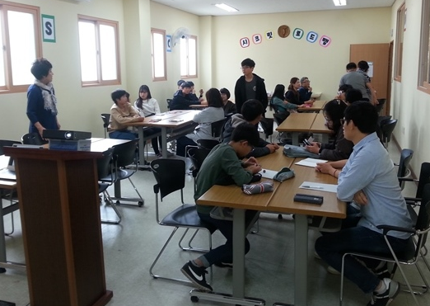
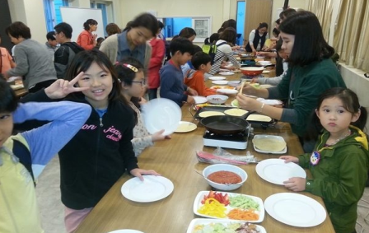
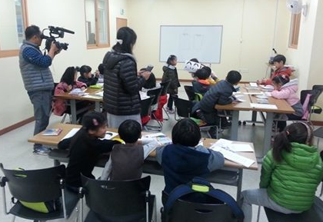
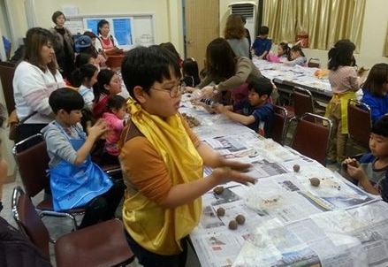
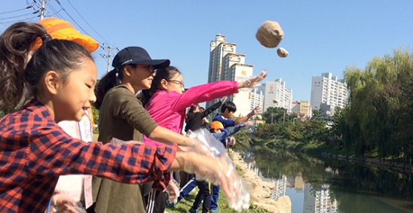
공생공빈밀알 활동 – 프란치스코 교육관
활동내용
중등부 진로 탐색
세마성당 초등부 어린이 생태.환경 및 먹거리 교육
오산지구 본당 중학생 17명, 부모 19명이 참석하여 창조역량 연구소 교육학 박사 교수님 4명과 함께 3차례에 걸쳐 진행.
본당 환경 독서 팀은 주일학교 어린이 미사 후 자모 및 어린이 약 50명에게 생태, 환경 및 먹거리 교육을 실시함.
다큐
방송
세마성당 초등부 주일학교 – 평화방송 생태 다큐 촬영
평화방송 생태 다큐 촬영 오산천 살리기 생태체험
EM 흙공으로 오산천살리기
30~40명의 세마성당 가족 봉사단이 깨끗한 오산천을 만들기 위해 준비된 EM흙공을 오산천에 던져 하천 정화체험 학습 시간을 가짐.
평화방송 생태 다큐팀과 함께 자모와 어린이 약 40명에게 생태, 환경,먹거리 교육 및 체험학습을 하였고 이를 촬영함.
어린이 미사 후, 오산천 생태 탐방을 위한 초등부 주일학교 어린이들과 교사들, 자모들(약40명)이 함께 EM황토흙을 만듦.
자세한 내용은 http://emps.or.kr 공생공빈밀알 사이트에서 확인 하실 수 있습니다.

Slide 20
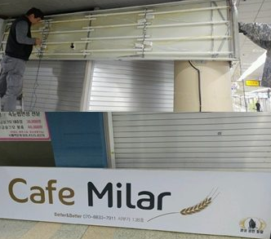
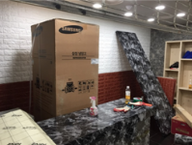
공생공빈밀알 활동 – BETTER AND BETTER
공생공빈 밀알 사회적 협동조합은 교구 사회 복음화국과의 연계성을 갖고 가톨릭 복음화의 가치에 입각하여 사회 복음화 활동을 지원하며 협동조합의 자주 자립, 자치적 조합 활동과 교육으로 생명 문화와 나눔 운동을 전개하면서 생명 공동체 실천 운동을 전개하고 있습니다.
BETTER AND BETTER은 공생공빈밀알의 한 파트로 사회적 약자인 보육원 청소년, 도움이 필요한 노년층, 다문화 가정, 장애인, 한 부모자녀 등이 스스로 독립 할 수 있도록 괜찮은 일자리를 창출하고 이를 더욱 확대하여 모든 사람이 더욱 더 잘 살 수 있도록 노력하고 있습니다.
활동내용
BETTER AND BETTER-의정부점
BETTER AND BETTER-부산점
의정부역 지하상가 서부 가 138호에 카페밀알을 오픈 하여 청년창업을 지원하려 합니다.
부산역 지하상가 가열 25호에 카페밀알을 오픈 하여 청년창업을 지원하려 합니다.
자세한 내용은 http://emps.or.kr 공생공빈밀알 사이트에서 확인 하실 수 있습니다.

Slide 21
공생공빈밀알의 활동
비젼 및 미션
지역사회와의 연계하여 생태계와 환경문제도 함께 고민하고 참여 협력을 다하여 생명과
문화시스템을 형성
조합원 간의 상부상조를 목적으로 하며 기부자들에 대한 복지 혜택과 서비스 등을 고려
천주교 수원교구 사회복음화국과 연계하여 보완하고 협력하며 운영
생명공동체의 확립

Slide 22
생명공동체를 향한,
뜻있는 사람들의 힘을 모아 개인이
해결하기 어려운 사회문제를 공동체의 협력망을 통해 대응하는
사회적협동조합
공생공빈밀알입니다.

